Slide 1
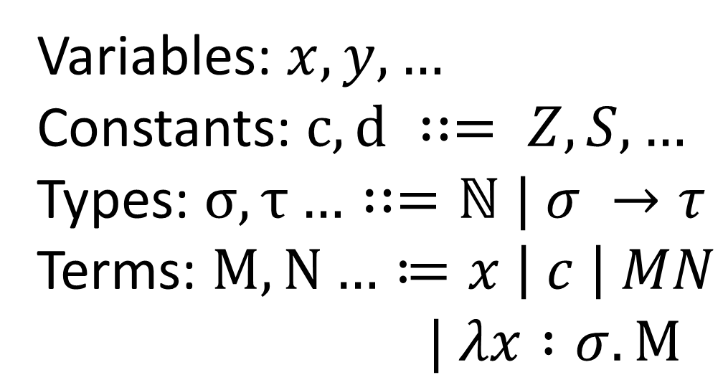
STLC with Integers
Syntax
Variables: $x,y,…$
Constants: $c,d ∷= Z, S, …$
Types: $σ,τ…∷=ℕ | σ →τ$
Terms: $M, N…≔x \left| c \right| MN$
$| λx :σ. Μ$

Slide 2
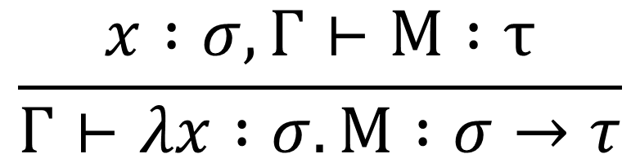
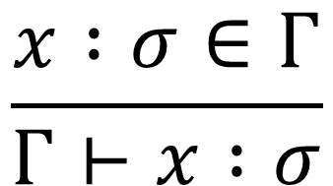
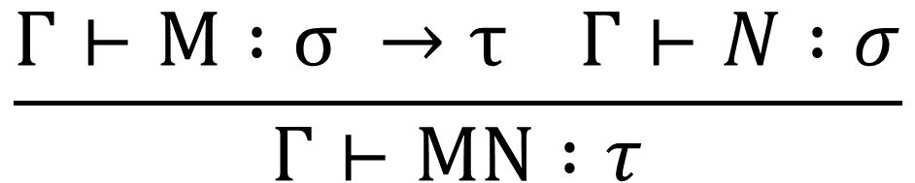
STLC with Integers
Typing
Syntax
$$\frac{x :σ, Γ⊢M :τ}{Γ⊢λx :σ. Μ :σ→τ}$$
Variables: $x,y,…$
Constants: $c,d ∷= Z, S, …$
Types: $σ,τ…∷=ℕ | σ →τ$
Terms: $M, N…≔x \left| c \right| MN$
$| λx :σ. Μ$
$$\frac{Γ⊢M :σ →τ Γ⊢N :σ}{Γ⊢ΜΝ :τ}$$
$$\frac{x :σ∈Γ}{Γ⊢x :σ}$$

Slide 3

Example Derivation
$$\frac{}{Γ⊢ ?:ℕ}$$

Slide 4
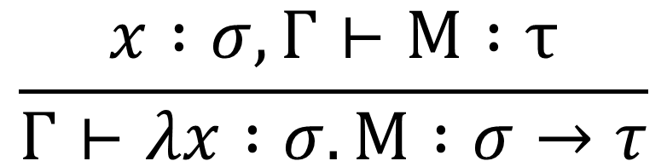
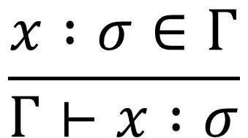

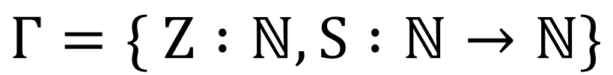
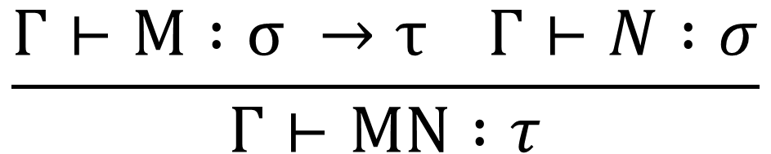
$$\frac{x :σ, Γ⊢M :τ}{Γ⊢λx :σ. Μ :σ→τ}$$
$$\frac{Γ⊢M :σ →τ Γ⊢N :σ}{Γ⊢ΜΝ :τ}$$
$$\frac{}{Γ⊢ ?:ℕ}$$
$$\frac{x :σ∈Γ}{Γ⊢x :σ}$$
$$Γ=\{ Z :ℕ, S :ℕ→ℕ\}$$

Slide 5
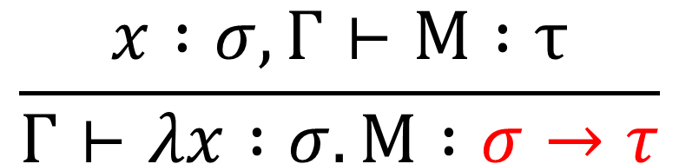

$$\frac{x :σ, Γ⊢M :τ}{Γ⊢λx :σ. Μ :σ→τ}$$
$$\frac{Γ⊢M :σ →τ Γ⊢N :σ}{Γ⊢ΜΝ :τ}$$
$$\frac{}{Γ⊢ ?:ℕ}$$
$$\frac{x :σ∈Γ}{Γ⊢x :σ}$$
$$Γ=\{ Z :ℕ, S :ℕ→ℕ\}$$

Slide 6
$$\frac{x :σ, Γ⊢M :τ}{Γ⊢λx :σ. Μ :σ→τ}$$
$$\frac{Γ⊢M :σ →τ Γ⊢N :σ}{Γ⊢ΜΝ :τ}$$
$$\frac{}{Γ⊢ ?:ℕ}$$
$$\frac{x :σ∈Γ}{Γ⊢x :σ}$$
$$Γ=\{ Z :ℕ, S :ℕ→ℕ\}$$

Slide 7
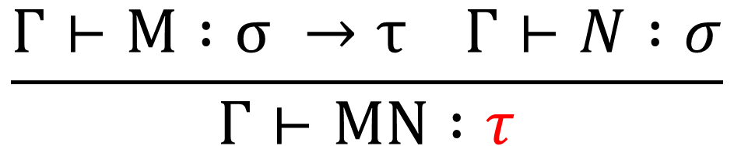
$$\frac{x :σ, Γ⊢M :τ}{Γ⊢λx :σ. Μ :σ→τ}$$
$$\frac{Γ⊢M :σ →τ Γ⊢N :σ}{Γ⊢ΜΝ :τ}$$
$$\frac{}{Γ⊢ ?:ℕ}$$
$$\frac{x :σ∈Γ}{Γ⊢x :σ}$$
$$Γ=\{ Z :ℕ, S :ℕ→ℕ\}$$

Slide 8
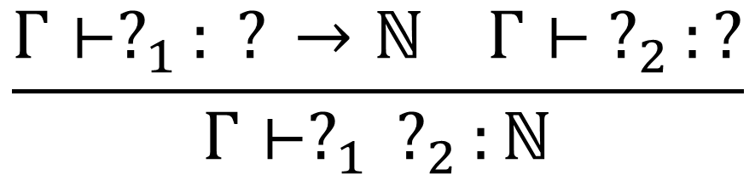
$$\frac{x :σ, Γ⊢M :τ}{Γ⊢λx :σ. Μ :σ→τ}$$
$$\frac{Γ⊢M :σ →τ Γ⊢N :σ}{Γ⊢ΜΝ :τ}$$
$$\frac{Γ⊢?_{1}: ? →ℕ Γ⊢ ?_{2}:?}{Γ⊢?_{1} ?_{2}:ℕ}$$
$$\frac{x :σ∈Γ}{Γ⊢x :σ}$$
$$Γ=\{ Z :ℕ, S :ℕ→ℕ\}$$

Slide 9
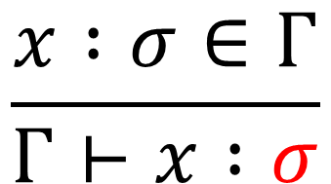
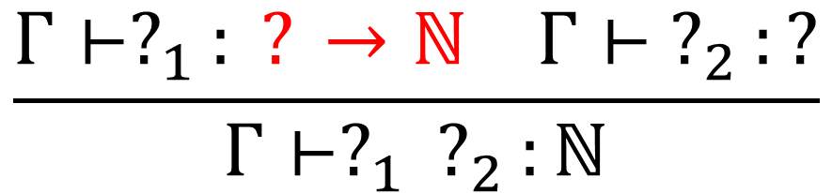
$$\frac{x :σ, Γ⊢M :τ}{Γ⊢λx :σ. Μ :σ→τ}$$
$$\frac{Γ⊢M :σ →τ Γ⊢N :σ}{Γ⊢ΜΝ :τ}$$
$$\frac{Γ⊢?_{1}: ? →ℕ Γ⊢ ?_{2}:?}{Γ⊢?_{1} ?_{2}:ℕ}$$
$$\frac{x :σ∈Γ}{Γ⊢x :σ}$$
$$Γ=\{ Z :ℕ, S :ℕ→ℕ\}$$

Slide 10

$$\frac{x :σ, Γ⊢M :τ}{Γ⊢λx :σ. Μ :σ→τ}$$
$$\frac{Γ⊢M :σ →τ Γ⊢N :σ}{Γ⊢ΜΝ :τ}$$
$$\frac{?_{1}:?→ℕ∈Γ}{}$$
$$\frac{Γ⊢?_{1}: ? →ℕ Γ⊢ ?_{2}:?}{Γ⊢?_{1} ?_{2}:ℕ}$$
$$\frac{x :σ∈Γ}{Γ⊢x :σ}$$
$$Γ=\{ Z :ℕ, S :ℕ→ℕ\}$$

Slide 11

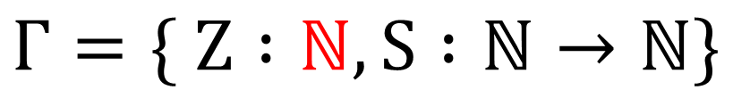
$$\frac{x :σ, Γ⊢M :τ}{Γ⊢λx :σ. Μ :σ→τ}$$
$$\frac{Γ⊢M :σ →τ Γ⊢N :σ}{Γ⊢ΜΝ :τ}$$
$$\frac{?_{1}:?→ℕ∈Γ}{}$$
$$\frac{Γ⊢?_{1}: ? →ℕ Γ⊢ ?_{2}:?}{Γ⊢?_{1} ?_{2}:ℕ}$$
$$\frac{x :σ∈Γ}{Γ⊢x :σ}$$
$$Γ=\{ Z :ℕ, S :ℕ→ℕ\}$$

Slide 12
$$\frac{x :σ, Γ⊢M :τ}{Γ⊢λx :σ. Μ :σ→τ}$$
$$\frac{Γ⊢M :σ →τ Γ⊢N :σ}{Γ⊢ΜΝ :τ}$$
$$\frac{?_{1}:?→ℕ∈Γ}{}$$
$$\frac{Γ⊢?_{1}: ? →ℕ Γ⊢ ?_{2}:?}{Γ⊢?_{1} ?_{2}:ℕ}$$
$$\frac{x :σ∈Γ}{Γ⊢x :σ}$$
$$Γ=\{ Z :ℕ, S :ℕ→ℕ\}$$

Slide 13
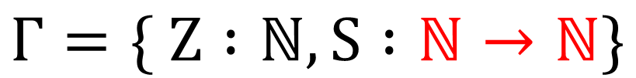
$$\frac{x :σ, Γ⊢M :τ}{Γ⊢λx :σ. Μ :σ→τ}$$
$$\frac{Γ⊢M :σ →τ Γ⊢N :σ}{Γ⊢ΜΝ :τ}$$
$$\frac{?_{1}:?→ℕ∈Γ}{}$$
$$\frac{Γ⊢?_{1}: ? →ℕ Γ⊢ ?_{2}:?}{Γ⊢?_{1} ?_{2}:ℕ}$$
$$\frac{x :σ∈Γ}{Γ⊢x :σ}$$
$$Γ=\{ Z :ℕ, S :ℕ→ℕ\}$$

Slide 14

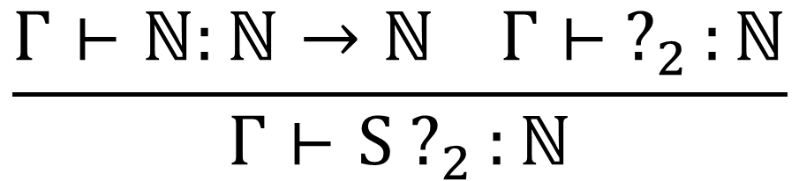
$$\frac{x :σ, Γ⊢M :τ}{Γ⊢λx :σ. Μ :σ→τ}$$
$$\frac{Γ⊢M :σ →τ Γ⊢N :σ}{Γ⊢ΜΝ :τ}$$
$$\frac{S:ℕ→ℕ∈Γ}{}$$
$$\frac{Γ⊢ℕ:ℕ→ℕ Γ⊢ ?_{2}:ℕ}{Γ⊢S ?_{2}:ℕ}$$
$$\frac{x :σ∈Γ}{Γ⊢x :σ}$$
$$Γ=\{ Z :ℕ, S :ℕ→ℕ\}$$

Slide 15
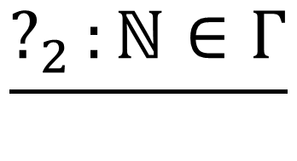
$$\frac{x :σ, Γ⊢M :τ}{Γ⊢λx :σ. Μ :σ→τ}$$
$$\frac{Γ⊢M :σ →τ Γ⊢N :σ}{Γ⊢ΜΝ :τ}$$
$$\frac{S:ℕ→ℕ∈Γ}{}$$
$$\frac{?_{2}:ℕ∈Γ}{}$$
$$\frac{Γ⊢ℕ:ℕ→ℕ Γ⊢ ?_{2}:ℕ}{Γ⊢S ?_{2}:ℕ}$$
$$\frac{x :σ∈Γ}{Γ⊢x :σ}$$
$$Γ=\{ Z :ℕ, S :ℕ→ℕ\}$$

Slide 16

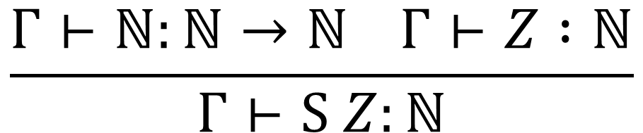
$$\frac{x :σ, Γ⊢M :τ}{Γ⊢λx :σ. Μ :σ→τ}$$
$$\frac{Γ⊢M :σ →τ Γ⊢N :σ}{Γ⊢ΜΝ :τ}$$
$$\frac{S:ℕ→ℕ∈Γ}{}$$
$$\frac{Z :ℕ∈Γ}{}$$
$$\frac{Γ⊢ℕ:ℕ→ℕ Γ⊢Z :ℕ}{Γ⊢S Z:ℕ}$$
$$\frac{x :σ∈Γ}{Γ⊢x :σ}$$
$$Γ=\{ Z :ℕ, S :ℕ→ℕ\}$$

Slide 17
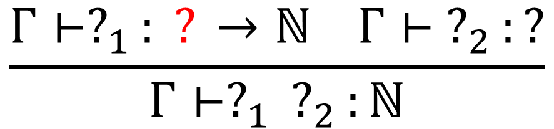
The Problem?
$$\frac{Γ⊢?_{1}: ? →ℕ Γ⊢ ?_{2}:?}{Γ⊢?_{1} ?_{2}:ℕ}$$

Slide 18
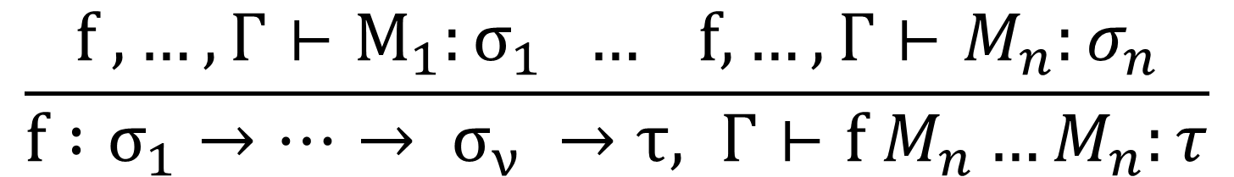
Solution: Add a typing rule!
$$\frac{f , …, Γ⊢M_{1}:σ_{1} … f, …, Γ⊢M_{n}:σ_{n}}{f :σ_{1}→…→ σ_{ν} →τ, Γ⊢f M_{n}…M_{n}:τ}$$

